Slide 1
Presentation name
Cerințe privind raportarea la nivel de partener și validarea cheltuielilor; exemple practice Sesiune de instruire pentru beneficiari – al treilea Apel deschis
09.07.2019 – Oradea 12.07.2019 – Timișoara
Unitatea de Control de Prim Nivel
Location 10.02.2017

Slide 2
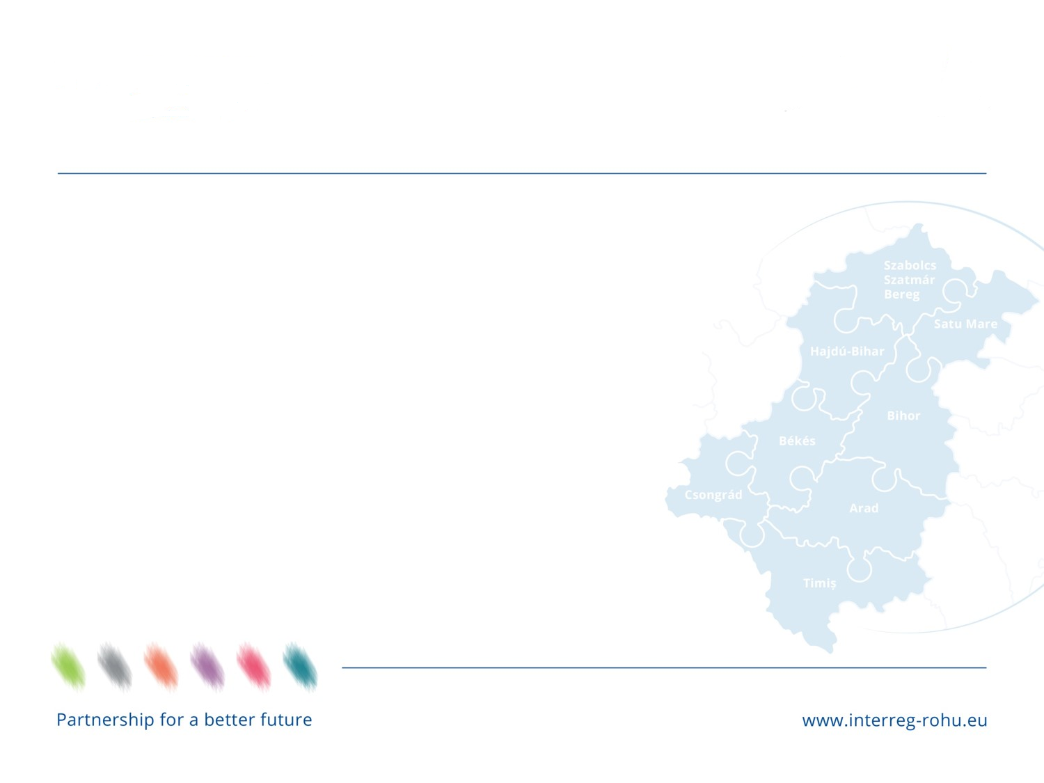
I. Cerințe privind raportarea la nivel de partener
Despre CPN
Cheltuieli eligibile
Verificarea administrativă a raportului

Slide 3
Cine suntem noi?
Conform HG 274/2015, prin art. 4 alin. (2), în conformitate cu prevederile art. 23 alin. (2) și (4) din Regulamentul (UE) nr. 1299/2013: a fost desemnată, în cadrul Biroului Regional pentru Cooperare Transfrontalieră Oradea, Unitatea de Control de Prim Nivel pentru verificarea cheltuielilor efectuate de către beneficiarii români în cadrul axelor prioritare 1-6 ale Programului Interreg V-A Ro-Hu.

Slide 4
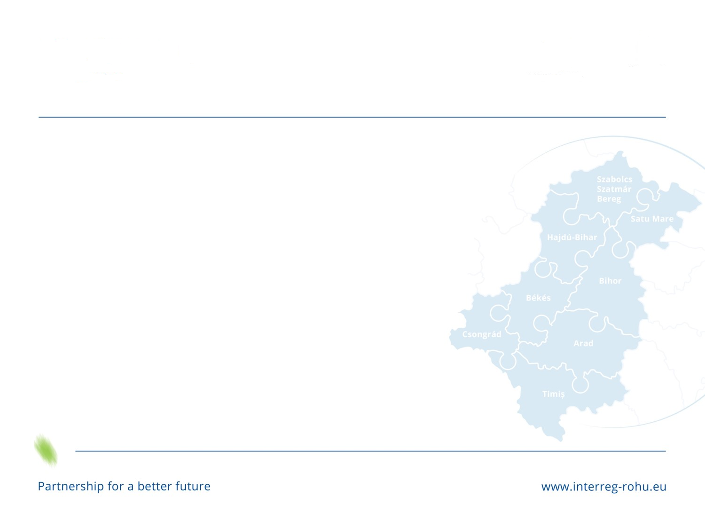
Atribuțiile CPN
Atribuții generale stabilite prin Acordul-cadru privind implementarea activităților Unității de Control de Prim Nivel, respectiv:
1. Verificarea cheltuielilor efectuate de către beneficiarii români în cadrul axelor prioritare 1-6 ale Programului Interreg V-A România-Ungaria.
2. Sprijin în activitatea de întocmire a contractelor de co-finanțare aferente partenerilor din România ai proiectelor Programului Interreg V-A România-Ungaria.

Slide 5
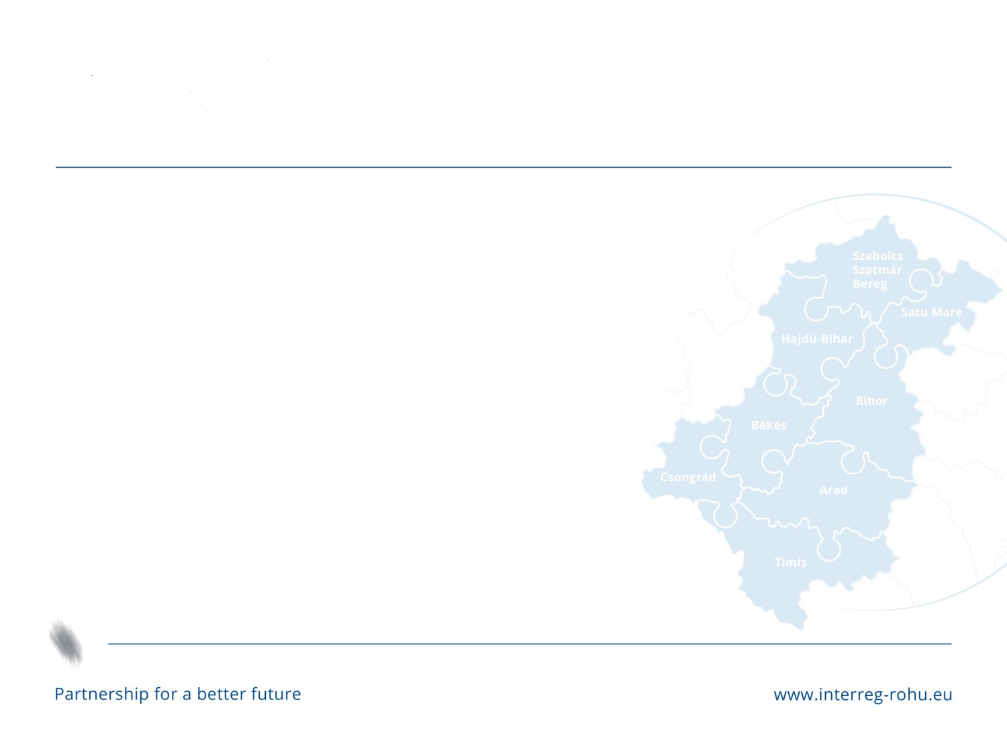
Depunerea rapoartelor și a documentelor justificative către CPN
Termenul de depunere a rapoartelor:
15 zile calendaristice de la terminarea perioadei de raportare.
45 zile calendaristice în cazul rapoartelor finale.
15 zile RP
eMS: Solicitare CPN + declarații (https://interreg-rohu.eu/ro/control-de-prim-nivel/)
45 zile RP final

Slide 6
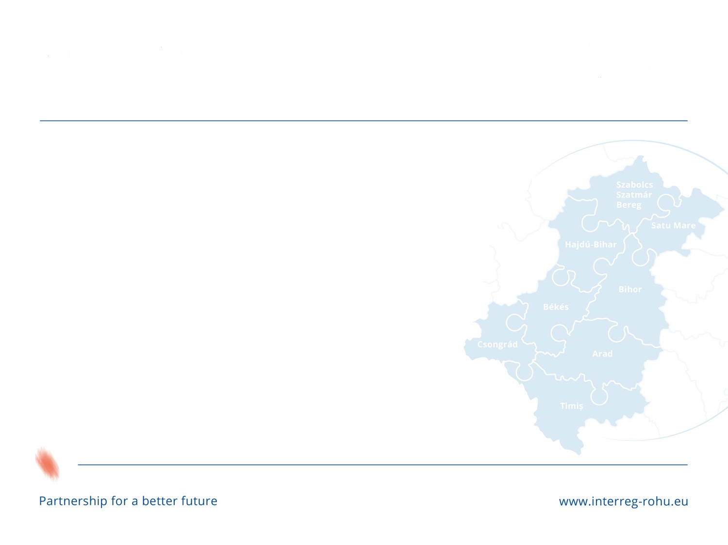
Mecanismul de funcționare al CPN
1. CPN verifică documentația depusă în eMS.
2. Solicită clarificări (dacă e cazul).
3. Validează cheltuielile raportate eligibile.
Conform art. 125 (5) și (6) din Regulamentul (UE) nr. 1303/2013, CPN efectuează și verificarea operațiunilor la fața locului pentru beneficiarii români.
În cazul în care beneficiarul nu este de acord cu rezultatul controlului de prim nivel, acesta are posibilitatea să depună o contestație, conform PIM, cap. 4.3.4.

Slide 7
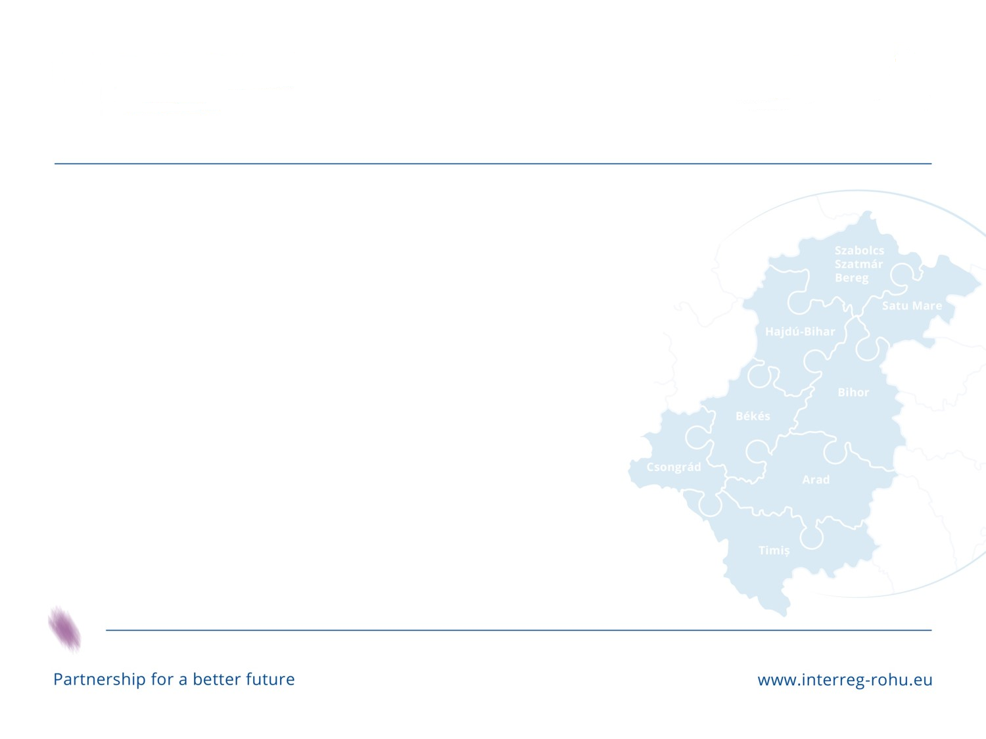
Cheltuială eligibilă
Documente justificative
Declarații pe proprie răspundere, semnate de reprezentantul legal al instituției
Ștampila Programului aplicată pe documentele financiare

Slide 8
Cheltuieli eligibile
Buget proiect:
0. Cheltuieli de pregătire
Costuri de personal
Cheltuieli administrative
Cheltuieli de deplasare
Cheltuieli cu servicii externe
Cheltuieli cu echipamente
Cheltuieli de investiție

Slide 9
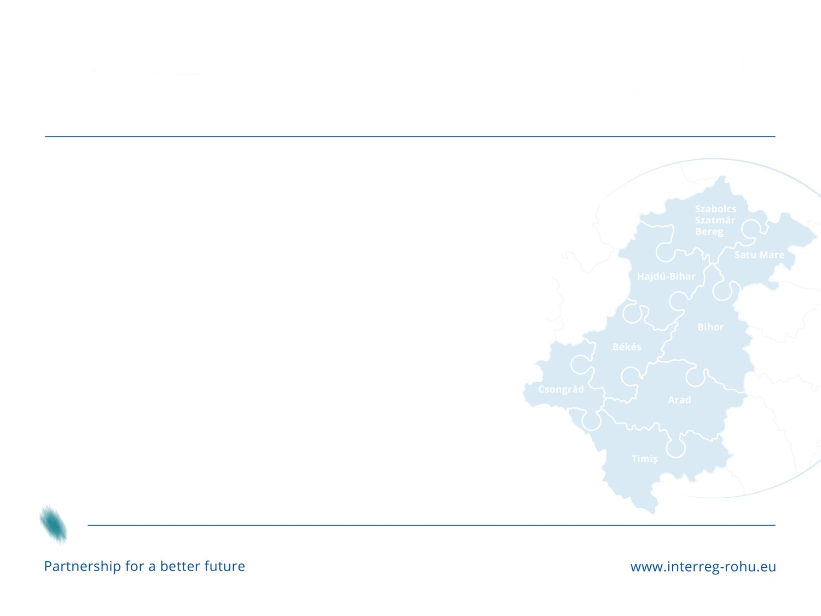
0. Cheltuieli de pregătire
factură, proces-verbal de recepție, contract (dacă e cazul), ordin de deplasare, contract de muncă, minute, tabele de prezență – întocmite/elaborate până la data limită de depunere a cererii de finanțare (conform apelului corespunzător);
dovada plății (chitanță, registru de casă, ordin de plată, extras de cont).
Notes:
Documente necesare

Slide 10
Costuri de personal:
Conform Reg. Delegat (UE) nr. 481/2014:
a. Cu normă întreagă
b. Cu fracțiune de normă cu un procent fix de timp lucrat pe lună
c. Cu fracțiune de normă cu un număr flexibil de ore lucrate pe lună
d. Pe bază orară

Slide 11
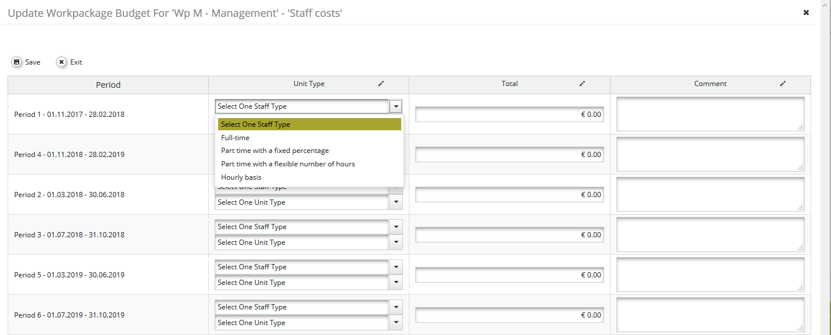
Selecția în eMS conform Reg. (UE) nr. 481/2014

Slide 12
dispoziție/decizie de numire echipă de proiect sau membru în echipa de proiect;
contract individual de muncă cu toate actele adiționale aferente și fișa de post aferentă proiectului semnată de angajat la data ocupării funcției;
sistem de înregistrare a timpului (foaia de pontaj/timesheet/raport de activitate);
stat de plată, dovada plății salariilor nete și a contribuțiilor salariale.

Slide 13
Cheltuieli administrative
maxim 15% din valoarea eligibilă a cheltuielilor salariale – nu trebuie justificate prin documente;
CPN nu verifică aceste cheltuieli;
beneficiarul se asigură că respectă legislația;
orice neregulă identificată ulterior de organele abilitate să efectueze verificări va fi recuperată.

Slide 14
Costuri de deplasare
Conform HG 714/2018 și HG 518/1995, Procedura proprie a instituției, după caz.
ordin de deplasare, însoțit de (după caz): invitație, referat de deplasare, raport de deplasare, minuta întâlnirii, tabel de prezență, declarație privind ora de intrare / ieșire din țară și punctul de trecere al frontierei;
contract individual de muncă (dacă în buget nu sunt prevăzute cheltuieli salariale);
facturi/bonuri valorice sau bonuri fiscale pentru combustibil și foaia de parcurs;
dovada plății: ordin de plată/dispoziție de plată, extras de cont și/sau registru de casă etc.

Slide 15
Cheltuieli cu servicii externe
documentația de achiziție (încărcată în secțiunea ”Project Procurements” din eMS);
contract de prestări servicii;
facturi, procese-verbale de recepție;
documente justificative (livrabile): studii, proiecte, materiale promoționale (avizate SC), fotografii, tabele de prezență, etc.
dovada plății: ordin de plată/chitanță, extras de cont/registru de casă, etc.

Slide 16
Cheltuieli cu echipamente
documentația de achiziție (încărcată în secțiunea ”Project Procurements” din eMS);
contract de furnizare;
facturi, procese-verbale de recepție, note de recepție și constatare diferențe, fișa mijlocului fix, etc.;
documente justificative (după caz): fotografii în care să fie vizibilă eticheta cu însemnele Programului (vizibilitate);
dovada plății: ordin de plată/dispoziție de plată, extras de cont/registru de casă, etc.

Slide 17
Cheltuieli de investiție
documentația de achiziție (încărcată în secțiunea ”Project Procurements” din eMS);
contract de lucrări;
facturi, situații de lucrări;
documente justificative (după caz): avize și autorizații, program de control al calității, procese-verbale de recepție pe faze determinante, la terminarea lucrării, etc.
dovada plății: ordin de plată/dispoziție de plată, extras de cont/registru de casă, etc.

Slide 18
Verificarea administrativă a raportului
Respectarea bugetului AF
Depășire buget linie bugetară
Neeligibil
Total valoare cheltuială raportată/ linie bugetară
Valoare cheltuială conform detalierii liniei bugetare
Eligibil

Slide 19
Verificarea administrativă a raportului
existența tuturor documentelor justificative aferente cheltuielii raportate;
atașarea documentelor în secțiunile corespunzătoare conform Manualului de raportare în eMS (Attachments vs. Personal Data Attachments);
documente atașate în format complet, lizibile;
încărcarea în eMS a documentelor justificative care atestă înregistrarea cheltuielilor raportate în conturi analitice distincte pe proiect (balanță analitică, fișă de cont, registru jurnal);
TVA: conformitatea între selecția în eMS, declarația beneficiarului (Anexa 2.2) și raportarea cheltuielilor (evitarea dublei finanțări).

Slide 20
Corelarea pașilor în completarea TVA în eMS
În LoE se raportează valoarea fără TVA
Înregistrarea TVA în clasa de conturi aferentă
YES
Recuperare
TVA din Program
Anexa 2.2 (declarația beneficiarului)
În LoE se raportează valoarea cu TVA
Înregistrarea valorii totale a cheltuielii, inclusiv TVA
NO

Slide 21
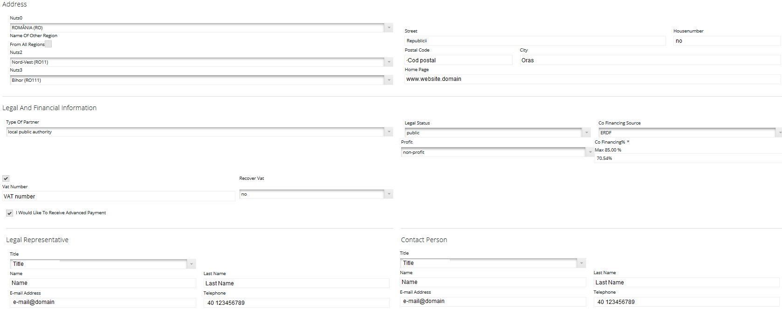
Completarea în eMS a opțiunii privind TVA

Slide 22
Returnarea raportului de partener în eMS
Nu a fost creat link-ul între secțiunea ”Project Procurements” și cheltuielile raportate în List of expenditure, aferente achizițiilor.
Secțiunea ”Contribution and Forecast” a raportului de partener nu a fost completată.
Perioada de raportare nu este corect definită (corelare cu data aprobării Modification Request de către SC).

Slide 23
Nerespectarea cerințelor de raportare în List of expenditure:
Modul de raportare a valorii totale în LoE (inclusiv TVA);
Selectarea Workpackage-ului corespunzător;
Raportarea cheltuielilor salariale aferente fiecărui angajat într-o linie separată;
Completarea câmpurilor Invoice number, Invoice Date, Payment Date.

Slide 24
II. Validarea cheltuielilor
Buget proiect / linii bugetare – exemple practice și greșeli frecvente
Respectarea normelor privind achizițiile
Conflictul de interese

Slide 25
0. Cheltuieli de pregătire
Atenție la perioada în care au fost angajate/realizate (între 01.01.2014 și data depunerii AF), respectiv data la care au fost plătite (până cel târziu la data depunerii raportului de progres 0.1, dar nu mai târziu de data finalizării primei perioade de raportare/ implementare).
În cazul în care costurile de pregătire nu sunt solicitate spre rambursare în cadrul primului raport de progres depus – raportul 0.1 - acestea devin cheltuieli neeligibile.
Notes:
Cateva remarci/observatii referitoare la …

Slide 26
Activitățile raportate vor fi cele prezentate în AF la capitolul de cheltuieli aferent activității de pregătire (Wp Preparation).
Verificarea se face în conformitate cu reglementările în vigoare la data inițierii respectivelor activități.
Linii bugetare: doar cheltuieli de deplasare și cu expertiză externă și servicii, permise/certificate pentru infrastructură și lucrări, după caz.
Specific pentru cheltuielile cu deplasările: se vor pune la dispoziție documente din care să rezulte că angajații respectivi sunt salariați ai instituției.
Specific pentru achiziții: se va pune la dispoziție planul achizițiilor publice la nivel de instituție, în vigoare la data angajării cheltuielilor.
Notes:
Reglementari: cele legale sau PIM sau ghiduri ale aplicatiei

Slide 27
0. Cheltuieli de pregătire – erori frecvente
Erori administrative:
- Referitoare la perioada în care au fost angajate/realizate.
Exemplu: activități (servicii/deplasări) care s-au întâmplat în perioada cuprinsă între depunerea aplicației în eMS și perioada evaluării proiectului (indicii: data menționată în dreptul documentelor suport încărcate în eMS în timpul evaluării, data menționată în documentul emis).
Solicitări de rambursare a unor cheltuieli care nu sunt prevăzute în AF sau care depășesc valoarea alocată în buget pentru cheltuieli de pregătire.
Nerespectarea regulilor de achiziții.

Slide 28
1. Costuri de personal
Atenție la conformitatea dintre modul de decontare stabilit în cadrul AF (în baza opțiunilor reglementate prin Reg. (UE) nr. 481/2014) și documentele de angajare: CIM, fișa postului, decizie numire/ salarizare.
Se vor prezenta documente justificative pentru modificările privind cuantumul salariului brut, respectiv timpul de muncă alocat în cadrul proiectului (act adițional la contractul de muncă/ dispoziție).
Notes:
Selectie eMS prezentata si in prima parte

Slide 29
Respectarea principiilor orizontale (egalitate de șanse și transparență). Atenție: programul solicită declarații pe propria răspundere semnate de reprezentantul legal, cu asumarea respectării tuturor principiilor orizontale.
Corelarea documentelor depuse atât din punct de vedere cronologic, cât și al conținutului.
Exemplu: Conform foii colective de prezență pe luna aprilie, angajatul X a lucrat 40 de ore în cadrul proiectului, în data de 30.04 fiind în concediu de odihnă. Din timesheet reiese că a lucrat doar 38 de ore, iar în data de 30.04 este pontat cu ore lucrate.
Controlorii vor solicita clarificări cu privire la neconcordanța dintre cele două documente.
Descrierea activităților din timesheet/raport de activitate va reflecta activitățile efectiv desfășurate.
Respectarea bugetului.

Slide 30
1. Costuri de personal – erori frecvente
Necorelare între dată CIM vs. dată decizie de numire în proiect
Exemplu: Avem un CIM încheiat la data de 01.09.2018 pentru angajatul X în proiectul ROHU. Acesta este numit ca membru în cadrul echipei de proiect prin Decizia de numire nr. 481/15.09.2018. Beneficiarul depune un raport de partener prin care solicită decontarea integrală a costurilor de personal pentru angajatul X pe luna Septembrie 2018.
Controlorii vor verifica toate documentele justificative atașate în eMS, considerând eligibilă suma reprezentând cheltuieli salariale începând cu data numirii în proiect, respectiv 15.09.2018.

Slide 31
Modul de calcul al salariului, inclusiv al contribuțiilor datorate bugetului de stat, solicitate din proiect - se vor avea în vedere prevederile Reg. (UE) nr. 481/2014 privind modul de calcul al salariilor pentru contractele cu fracțiune de normă.
În cazul contribuțiilor aferente salariilor (inclusiv CAM) se vor prezenta documente justificative privind plata acestora, indiferent dacă se raportează sau nu. Valoarea reprezentând contribuțiile raportate va fi inclusă în suma totală solicitată, înscrisă în ștampila programului.
Nedepunerea întregii documentații referitoare la salarii - exemplu declarații privind veniturile din contractele de muncă cu timp parțial, respectarea prevederilor Codului Muncii, încasarea salariului, etc. – după caz.

Slide 32
2. Cheltuieli administrative
Rata forfetară maximă care poate fi alocată este 15% din costul total eligibil pentru cheltuielile de personal.
cheltuieli de personal (parțial) neeligibile
reducerea sumei cheltuielilor administrative
Beneficiarul nu trebuie să justifice angajarea și efectuarea plăților sau dacă rata forfetară corespunde cu realitatea.

Slide 33
3. Cheltuieli de deplasare (transport și cazare)
Activitățile raportate vor fi cele prezentate în AF la capitolul cheltuieli de deplasare.
În cadrul acestei linii bugetare sunt cuprinse cheltuielile aferente deplasărilor din cadrul proiectului: diurna, cheltuielile de transport (combustibil pentru deplasările efectuate cu autoturismul, biletele aferente deplasării cu mijloacele de transport în comun), cazarea.
Cheltuielile de deplasare se decontează pentru membrii echipei de proiect și reprezentantul legal al beneficiarului.
Plata directă a cheltuielilor de deplasare de către un angajat al beneficiarului trebuie susținută de dovada rambursării acestora de către beneficiar către angajatul respectiv.

Slide 34
3. Cheltuieli de deplasare – erori frecvente
Erori administrative:
prezentarea documentelor incomplet întocmite;
necorelarea foilor de prezență cu datele deplasărilor;
neprezentarea tuturor documentelor ce au stat la baza justificării cheltuielilor de deplasare.
Exemplu:
În cazul cheltuielilor cu combustibilul, bonul fiscal emis de către furnizorul de combustibil este dovada achiziției. Dovada plății din partea beneficiarului o reprezintă: dispoziția de plată din caserie, voucher de combustibil dobândit prin semnarea unui contract cu un furnizor de combustibil, extras de cont de card.

Slide 35
Erori de calcul / necorelări:
consum de combustibil - distanța parcursă;
diurnă solicitată - durata deplasării / masa asigurată de organizatorul întâlnirii/evenimentului;
cursul de schimb utilizat pentru decontarea diurnei externe.
Solicitarea spre decontare a cheltuielilor cu deplasările pentru persoane ce nu fac parte din echipa de proiect și pentru reprezentanții legali, dacă nu sunt prevăzute în AF.
Nerespectarea regulilor de achiziții.
Notes:
Achizitii: pentru institutiile publice, la deplasarile cu mașina instituției – achiziție de bonuri valorice pentru combustibil

Slide 36
4. Cheltuieli cu expertiză externă și servicii
Activitățile raportate vor fi cele prezentate în AF, documentate corespunzător – în cazul contractării de management extern, conform cu Terms of reference din AF.
Atenție la delimitarea/evitarea suprapunerii activităților managementului extern cu cele ale angajaților din echipa de management a beneficiarului (economicitate, eficacitate și eficiență, evitarea dublei finanțări).
Această linie bugetară include și cheltuielile cu transportul și cazarea experților externi și ale prestatorilor de servicii.
Beneficiarul sau angajații acestuia nu pot avea și rolul de contractant sau subcontractant care prestează servicii sau furnizează produse în cadrul proiectului.

Slide 37
Livrabile: se vor pune la dispoziție materialele generate ca urmare a organizării de evenimente – ex. materiale publicitare, prezentări, fotografii.
Plățile în avans sunt eligibile dacă respectă prevederile HG nr. 264/2003, restul categoriilor de costuri eligibile fiind rambursate numai dacă sunt efectiv angajate/realizate și plătite.
Exemplu: În cazul unui contract pentru management extern, prestatorul poate avea printre atribuții întocmirea raportului final al beneficiarului / proiectului. Aceste activități se întâmplă însă în afara perioadei de implementare, în consecință cheltuielile respective nu pot fi eligibile – de luat în considerare la încheierea contractului.

Slide 38
4. Cheltuieli cu expertiză externă și servicii – erori frecvente
Erori administrative
lipsa unor documente suport (procese-verbale) sau livrabile.
încadrarea la altă linie bugetară (fie aferentă altui pachet de activități, fie altui capitol bugetar).
raportare cumulată în LoE a unor facturi conținând articole aferente mai multor linii bugetare.
Erori de calcul sau greșeli contabile.
Solicitări de rambursare a unor cheltuieli care nu sunt prevăzute în AF.
Nerespectarea regulilor de achiziții.

Slide 39
5. Cheltuieli cu echipamente
Cheltuielile raportate vor fi cele prezentate în AF, documentate corespunzător.
Prezentarea de fotografii ale echipamentelor achiziționate, în vederea identificării după serie șasiu sau plăcuțe cu numere de serie, etc.
Respectarea regulilor de vizibilitate ale Programului.
Atenție la recepționarea echipamentelor și a serviciilor accesorii (punere în funcțiune, instruirea personalului) înainte de efectuarea plății.
Durabilitatea: proprietatea asupra echipamentelor timp de minimum 5 ani.

Slide 40
5. Cheltuieli cu echipamente – erori frecvente
Erori administrative:
lipsa unor documente suport (procese-verbale, documente contabile).
raportare cumulată în LoE a unor facturi conținând articole aferente mai multor linii bugetare.
nerespectarea regulilor de comunicare / vizibilitate.
Erori de calcul sau greșeli contabile.
Solicitări de rambursare a unor cheltuieli care nu sunt prevăzute în AF.
Nerespectarea regulilor de achiziții.

Slide 41
6. Cheltuieli cu infrastructură și lucrări
Cheltuielile raportate vor fi cele prezentate în AF, documentate corespunzător.
Propunerea unor soluții constructive în cadrul proiectelor de investiții, care au fost subevaluate în momentul depunerii cererii de finanțare, poate duce la nerespectarea proiectului tehnic, respectiv a valorilor din oferta constructorului.
La momentul evaluării ofertelor, beneficiarii nu se asigură întotdeauna de respectarea de către ofertanți a caietelor de sarcini pentru proiectul tehnic (referitor la listele de cantități), rezumându-se la verificarea criteriului “prețul cel mai mic”.
Durabilitatea: proprietatea asupra investițiilor timp de minimum 5 ani.

Slide 42
6. Cheltuieli cu infrastructură și lucrări – erori frecvente
Erori administrative
lipsa unor documente suport (situații de lucrări semnate de către toate părțile implicate, note de comandă suplimentare, procese-verbale în faze de execuție determinante, etc.).
nerespectarea regulilor de comunicare / vizibilitate.
Erori de calcul – situațiile de lucrări atașate facturilor conțin valori diferite față de cele din listele de cantități din ofertă.
Solicitări de rambursare a unor cheltuieli care nu sunt prevăzute în AF.
Nerespectarea regulilor de achiziții.

Slide 43
În cazul modificării (creșterii) prețului contractului de execuție al unei lucrări prin act adițional (fără să fie puse în discuție lucrări suplimentare):
suma cu care crește valoarea contractului nu este eligibilă;
dacă se aduc și modificări tehnice, atunci cheltuiala este pasibilă de aplicarea unei corecții, conform OUG 66/2011 (reduceri procentuale/ corecții financiare legate de implementarea contractului);
diferența de preț poate fi suportată de beneficiar și nu va fi solicitată în raportul de progres, dar CPN va verifica executarea întregului contract.

Slide 44
Achiziții
Se vor respecta normele legale în vigoare la data inițierii achiziției în cazul beneficiarilor publici, respectiv prevederile PIM în cazul beneficiarilor privați.
Dosarul achiziției: prezentarea integrală a documentelor componente și corelarea cerințelor din cuprinsul acestora, inclusiv cu prevederile din AF.
Achiziția se va derula conform Programului anual al achizițiilor publice pe proiect.
Atenție la: valoare estimată, cod CPV, procedura stabilită, modalitatea de derulare a achiziției (online/offline).
Data semnării contractului de furnizare/servicii/lucrări – corelată cu data semnării contractelor de finanțare.

Slide 45
Achiziția realizată va respecta obiectul descris în AF și se va încadra în bugetul proiectului, fără a depăși prețurile unitare prevăzute în detalierea bugetară din bugetul aprobat.
În cazul în care achiziția se derulează conform unei proceduri proprii a beneficiarului, aceasta va fi pusă la dispoziția controlorilor.
Atenție la divizarea artificială a valorii contractelor de lucrări/ produse/servicii în scopul evitării procedurilor de atribuire, respectiv a publicării anunțurilor de participare în JOUE (achiziții care depășesc pragurile prevăzute la art. 7, alin. (1) din Legea nr. 98/2016).
Neregulile în materia achizițiilor publice reprezintă cea mai mare sursă de corecții financiare, cu potențial de a genera suspiciuni de fraudă.

Slide 46
Conflict de interese
Exemplu 1:
Beneficiarul A încheie un contract de prestări servicii pe o perioadă determinată cu ofertantul SC XXXX SRL.
După o perioadă de la semnarea contractului, una dintre persoanele implicate în procesul de evaluare a ofertelor și-a schimbat locul de muncă, fiind angajată în cadrul SC XXXX SRL.
Concluzie: În scopul evitării unui potențial conflict de interese, având în vedere prevederile art. 61 din Legea nr. 98/2016, raporturile comerciale dintre cele două părți au încetat prin rezilierea contractului.

Slide 47
Conflict de interese
Exemplu 2:
Un beneficiar organizează o achiziție în cadrul unui proiect cofinanțat cu fonduri europene. Se desemnează comisia de evaluare, unul dintre membrii comisiei fiind dna. YYYY. Toți membrii comisiei de evaluare semnează declarația privind evitarea conflictului de interese.
Se primesc oferte de la companiile A, B, C. Administrator al companiei B este dna. YYYY, care face parte și din comisia de evaluare desemnată de către beneficiar.
Atenție! În acest caz dna. YYYY este într-un conflict de interese.

Slide 48
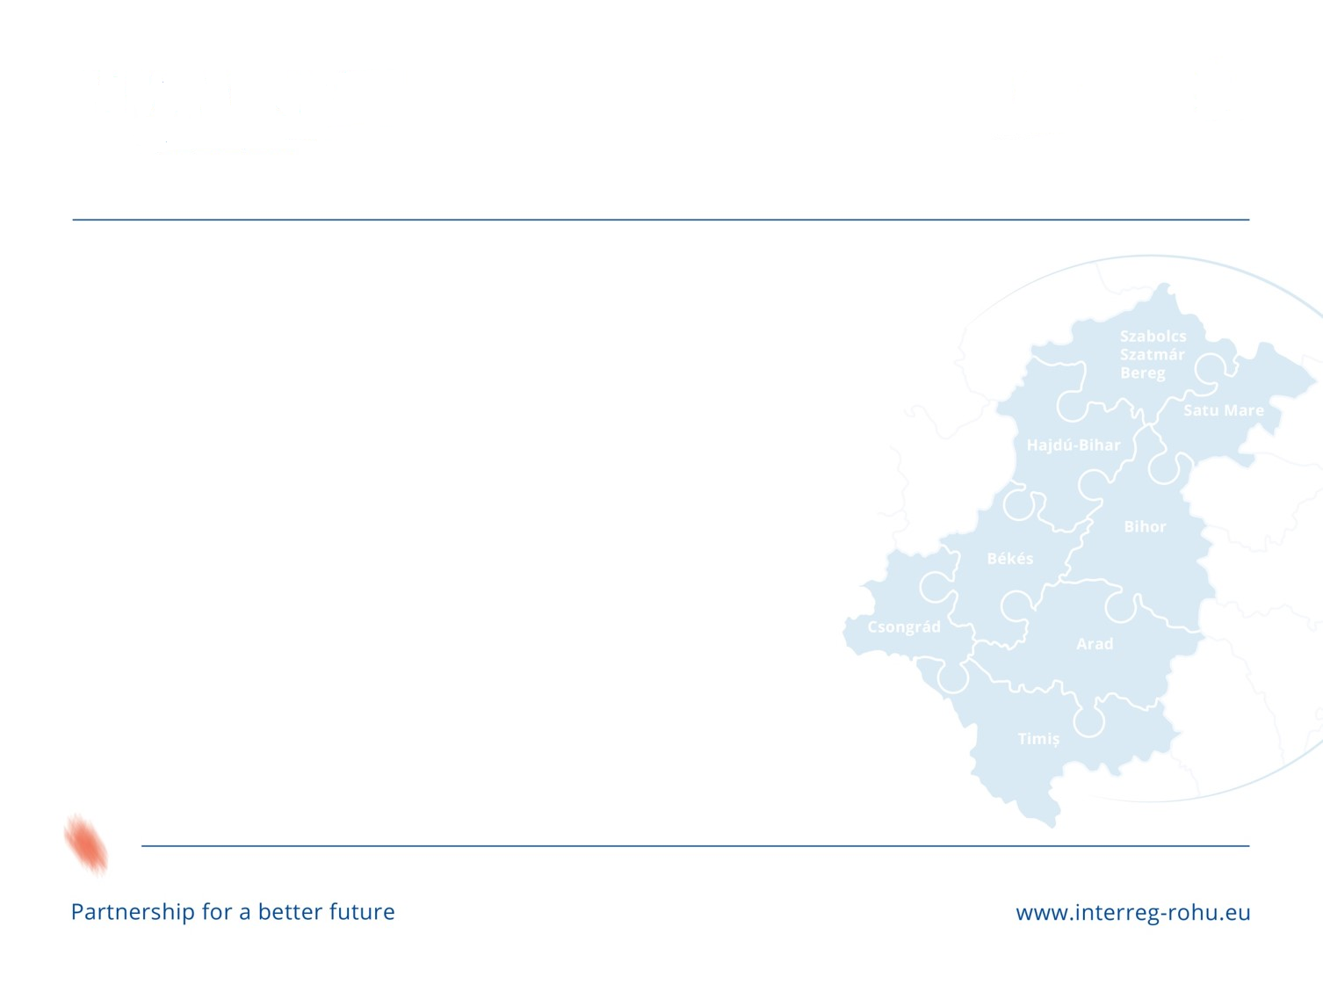
Autoritatea de Management
Ministerul Dezvoltării Regionale și Administrației Publice
Romania
Tel: +40 372 11 13 26
Fax: +40 372 11 16 13
Email: rohu@mdrap.ro
Vă mulțumim pentru atenție!
Thank you
for your attention!
Joint Secretariat – BRECO
Romania
Tel: +40 259 473 174
+40 256 406 478
Fax: +40 269 473 175
Email: joint.secretariat@brecoradea.ro
Unitatea de Control de Prim Nivel– BRECO
Romania
Tel: +40 259 473 174
+40 256 406 478
Fax: +40 269 473 175
Email: office@brecoradea.ro
Conţinutul acestui material nu reprezintă în mod obligatoriu poziţia oficială a Uniunii Europene.

